Slide 1
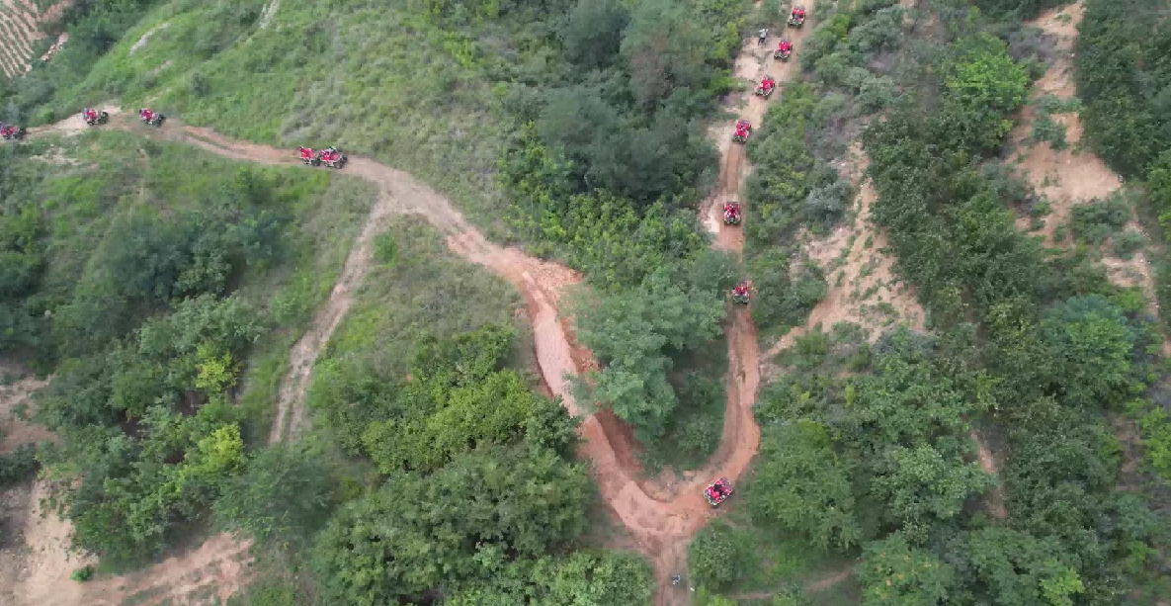
秦皇岛巅峰 越野场地
秦皇岛巅峰越野场地，秦皇岛卢龙县双望镇杨山沟村西，距离市区五六十公里，占地面积800亩，汽车越野路段约5公里，场地配套采摘、餐饮、民宿、山地摩托车等，民宿一楼大厅约100平米，适合各类汽车品牌试乘试驾、汽车测评、大型团购会等。

Slide 2
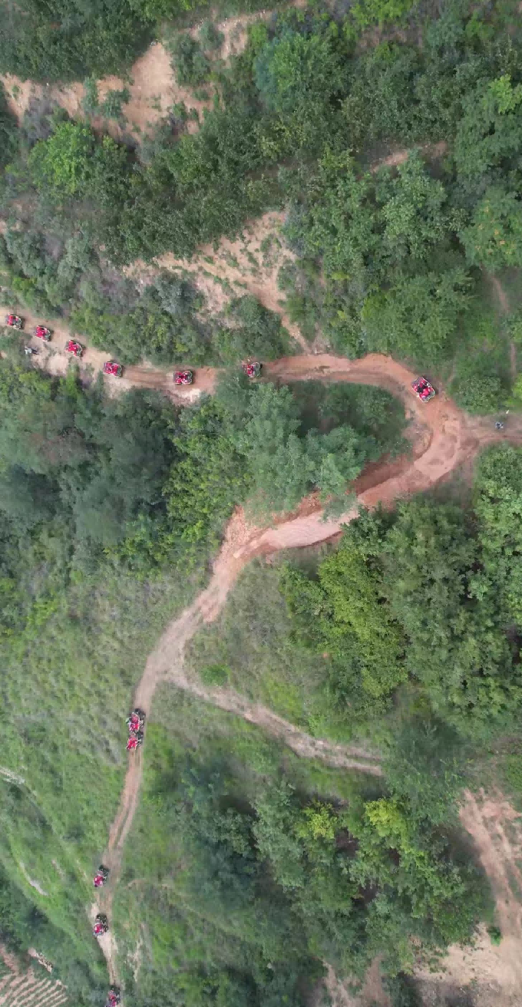
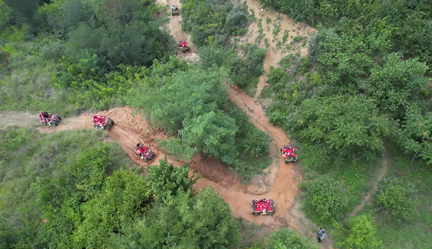
场地费用：1万/天
场地面积：占地面积53万平米，汽车越野约5公里
供电供水：380v/100kw 方便接水
配套设施：停车位 固定洗手间

Slide 3
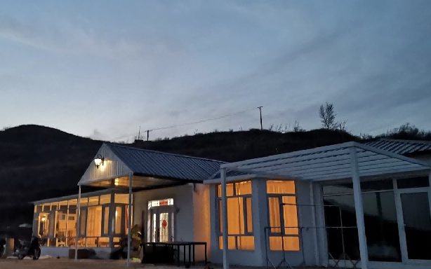
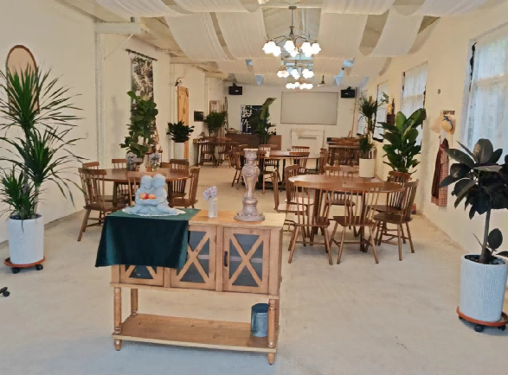
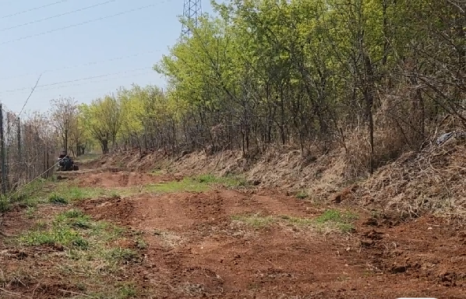
场地民宿
场地民宿
场地实景图

